Slide 1
프로젝트 발표
16481054 송인용

Slide 2

스마트 가습기
평소 목이 건조해 가습기를 자주 틀어둡니다.
물을 여러 번 갈아주는 것도 생각보다 귀찮고, 꼭 비오는 날이나 습도가 높은 날에는 작동 되지 않아도 되기에, 평소 날씨등에 따라선 분무량을 조절하거나 전원을 off하면 좋겠다는 생각을 했었고, 이번 프로젝트를 통해 실제 작동하는 나만의 가습기를 만들어보고자 합니다.

Slide 3
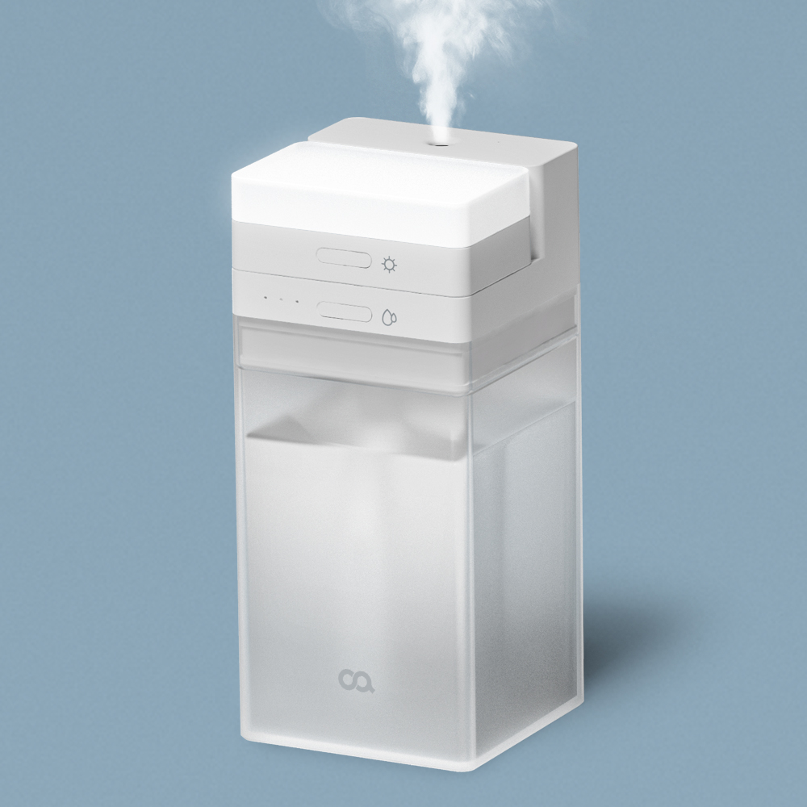
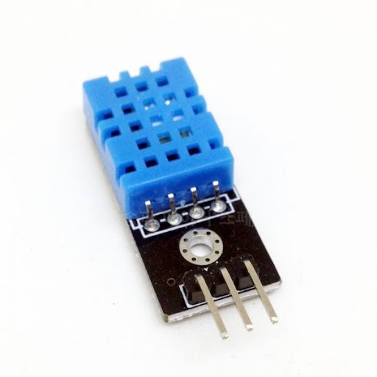
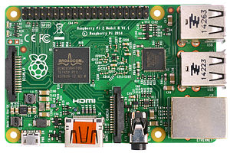
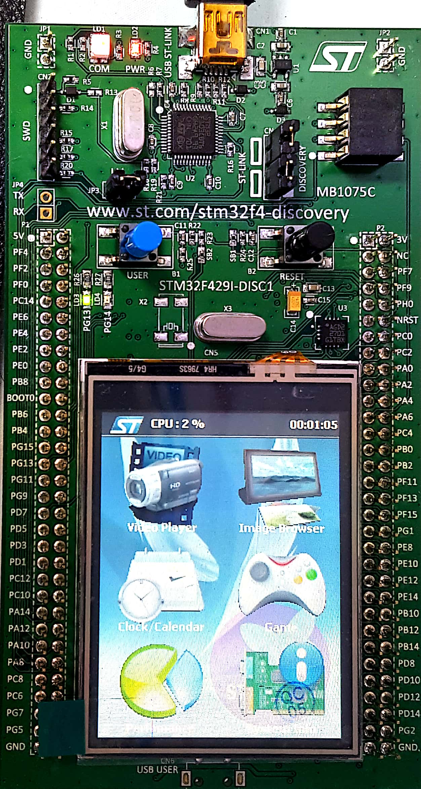
프로젝트 설계도 구상
On/off신호, 분무 세기
날씨에 따라 전원 on/off 신호
일정 시간마다 수집되는 습도 정보를 이용해
라즈베리파이
습도를 체크해 신호를 준다.
기상청api로 날씨 정보를 얻어와 cortex에 정보를 전달해 준다.

Slide 4
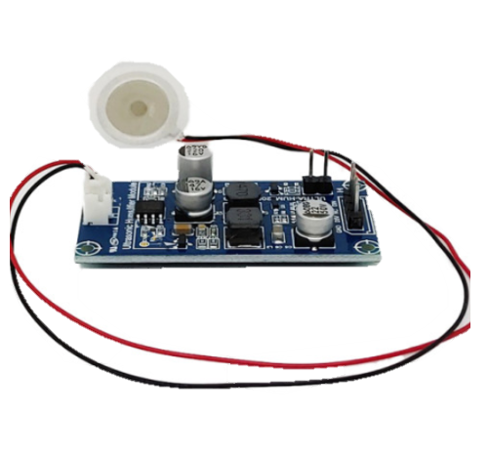
stm32F429 | RaspberryPi4 4G | DHT11 | 가습기 모듈

Slide 5
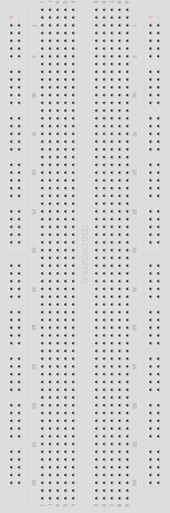
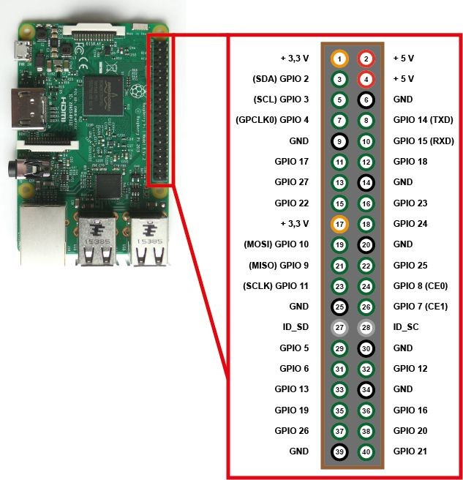
GND
VCC
NC
DIN
GND DATA VCC

Slide 6
날씨 정보에 따른 가습기 모듈 on/off 과정
파이썬 사용
C언어 사용
기상청api를 이용 현재 날씨 정보 획득
날씨 정보를 txt파일 형태로 내보냄
Txt파일을 읽어 날씨 정보를 UART통신 방식으로 stm32보드로 전달
날씨 정보에 따라 가습기 모듈 on/off
습도에 따라 모듈의 분무량 조절 과정
C언어 사용
DHT11 모듈을 통해 현재 주변의 습도 정보 파악
습도에 따라 GPIOD15핀의 출력 세기를 정함
핀의 출력에 따라 가습기 모듈의 분무량 조절

Slide 7


라즈베리와 stm32 보드 통신 부분
파이썬: 기상청 api로 현재 제가 살고 있는 지역의 현재 날씨를 파싱해오는 코드 작성
날씨 정보는 int형으로 text파일에 저장
Nohup, &설정으로 일정시간마다 자동으로 파일 생성
C언어: stm32보드와 UART코드 통신 작업 부분 주기적으로 text파일을 읽어 그 값을 stm32보드에 전달해 주는 역할

Slide 8
라즈베리와 stm32 보드 통신 부분
기상청 api 파싱
날씨정보를 정수로 txt 파일 생성
최종적으로 가습기 모듈 on/off
Txt파일
날씨정보가 담긴 txt 파일 읽은 후 전달

Slide 9
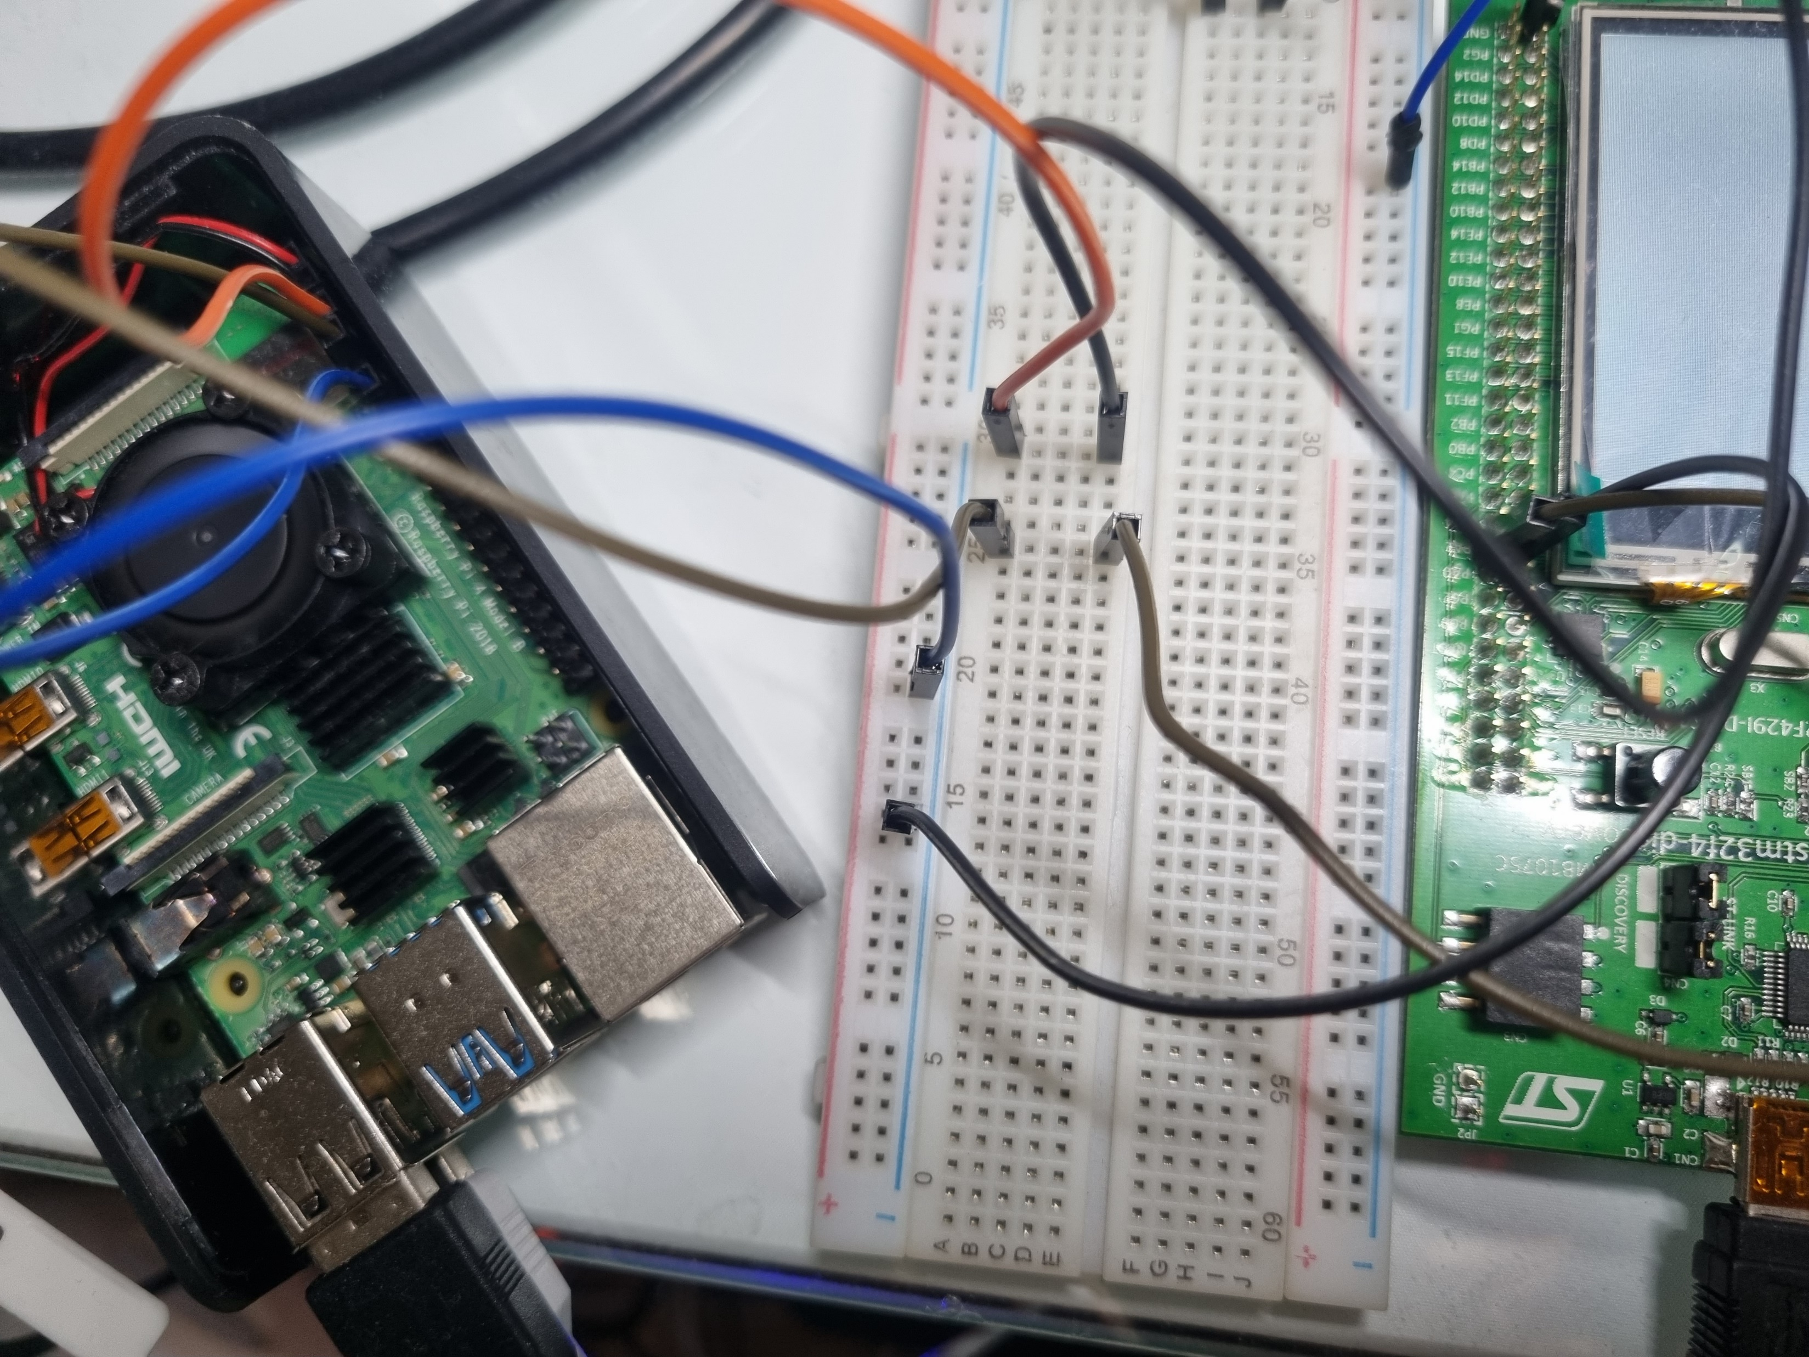
라즈베리파이와 stm32 uart 연결한 모습
UART2를 사용했고, UART2는 TX,RX를 각각 A2, A3를 사용함
라즈베리의 RX, TX와 각각 연결하고 GND를 붙임

Slide 10
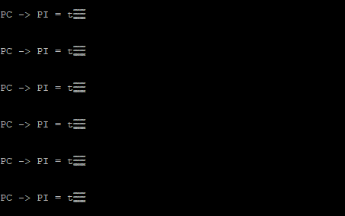
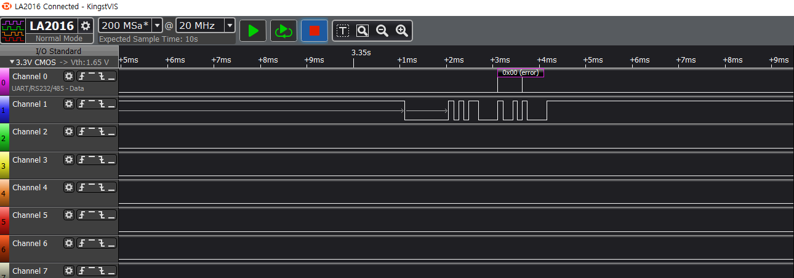
실제 구현 과정
초기 라즈베리파이와 stm32429보드와의 통신을 SPI로 구현하려 했으나 클럭을 제대로 맞추는게 어려워 UART 시리얼 통신을 이용해 통신하였음

Slide 11
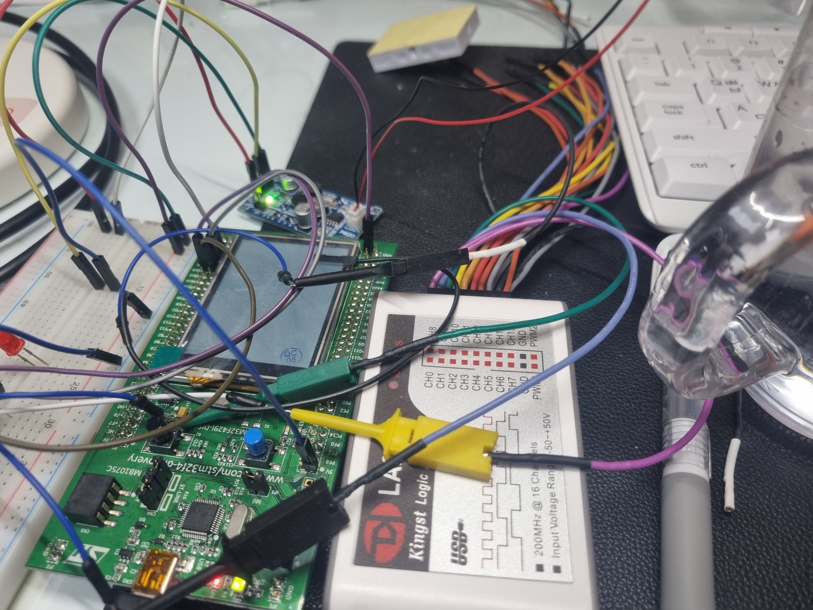
가습기 모듈 코드 연결
Smt32 gpioD15의 출력을 on, off하여 가습기 모듈의 분무를 키거나 끌 수 있음

Slide 12
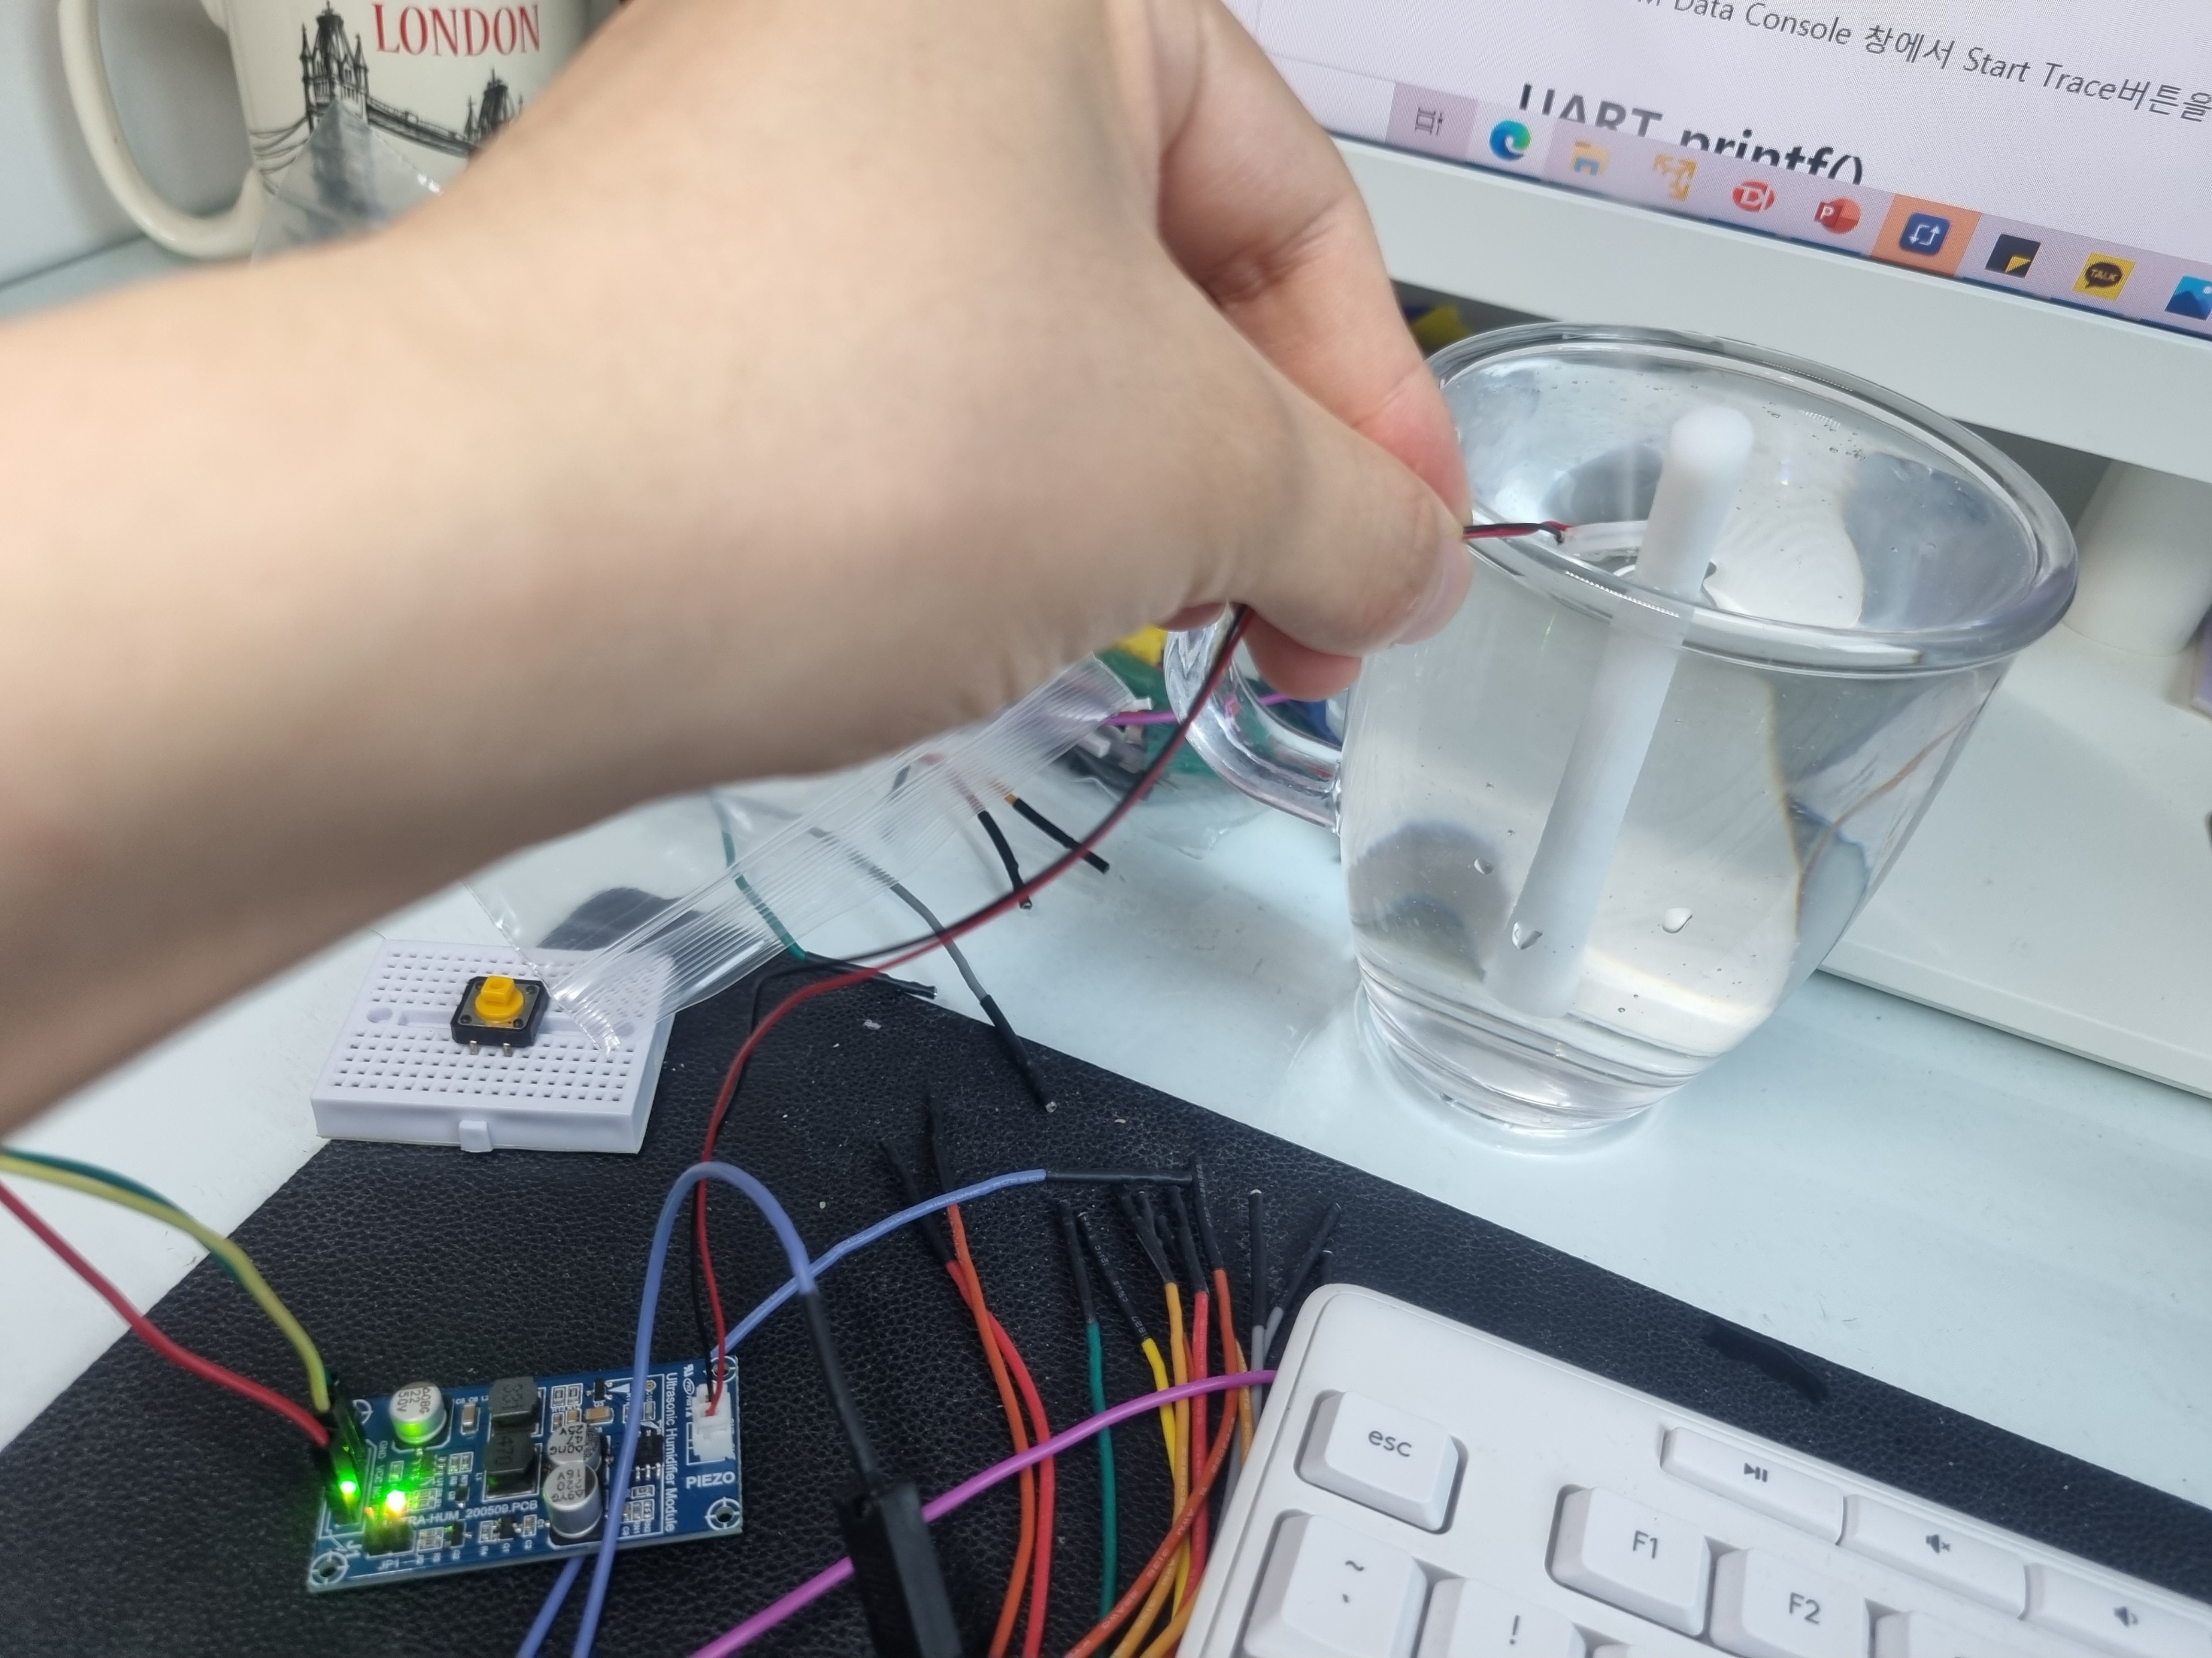
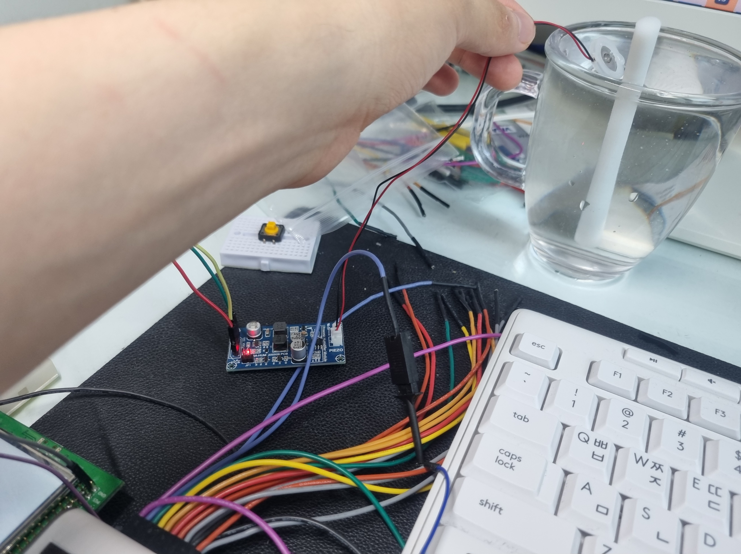
실제 작동하는 모습
발표까지 날씨를 바뀌는걸 기다릴 순 없어, 발표에선 UART로 일정시간마다 날씨가 바뀐다는 가정으로(1, 2)를 전달해 테스트했습니다.

Slide 13
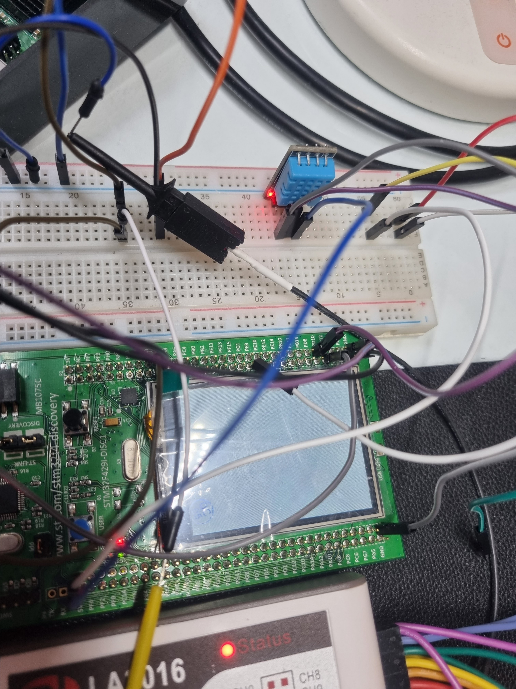
습도센서 DHT11과 stm32 연결
데이터의 수신은 GPIOD11핀을 사용

Slide 14
함수
시간관련 함수 Systick이용
delay(ms초 단위로 타임 정지)
millis(ms지난 시간 알려줌)
DHT_syn(포인터 이용해 동기화)
pinMode (포인터 이용해 특정 핀에 pullup저항을 걸지 말지 정함)
그외 실제 라이브러리의 함수들 stm형식에 맞게 수정

Slide 15
프로젝트 소감
이번 시간을 통해 임베디드 프로그래밍에 대한 기본 지식을 배울 수 있었습니다.
처음 공부할때는 너무 막막했는데, 계속 프로젝트를 진행하다보니 점차 stm보드를 다루는 법을 배울 수 있었고, 비록 드라이버 코드를 완성시키지 못해 아쉽지만 많은걸 배울 수 있었다고 생각합니다.
완성되지 못한 부분은 후에 계속 개발하고 프로젝트를 발전시키겠습니다.

